Slide 1


Parcours Data Scientist
2021-2022

Slide 2
Sommaire
Projet 1
DÉFINIR une stratégie d’apprentissage
Projet 2
ANALYSER des données de systèmes éducatifs
Projet 3
CONCEVOIR une application au service de la santé publique
Projet 4
ANTICIPER les besoins en consommation électrique de bâtiments
Projet 5
SEGMENTER des clients d’un site e-commerce
Projet 6
CLASSIFIER automatiquement des biens de consommation
Projet 7
IMPLÉMENTER un modèle de scoring
Projet 8
DÉPLOYER un modèle dans le cloud
PAGE 2

Slide 3
Projet 7
1 ● Contexte – Rappel de la problématique et présentation du jeu de données (5 min)
2 ● Modélisation – Explication de l’approche de modélisation (10 min)
3 ● dashboard – Présentation du dashboard (5 min)
4 ● CONCLUSION/Q&A (5-10 min)
IMPLÉMENTER
un modèle de scoring
PAGE 3

Slide 4
1. Contexte
Rappel de la problématique
Feature engineering
Traitement du déséquilibre
PAGE 4

Slide 5

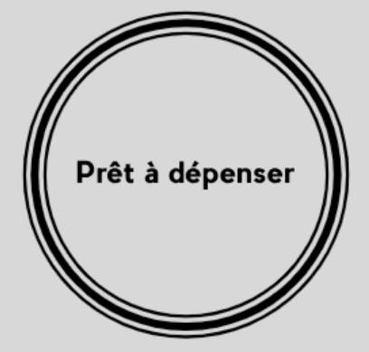
CONTEXTE
MODÉLISATION
DASHBOARD
CONCLUSION / Q&A
Présentation de la problématique
Mission
Objectif(s)
Construire un modèle de scoring
Donner une prédiction sur la probabilité de faillite d'un client de façon automatique
1
Construire un dashboard interactif
Interpréter plus facilement les prédictions faites par le modèle
Améliorer la connaissance client des chargés de relation client
2
« Prêt à dépenser » est une société de crédits à la consommation
Source : instructions disponibles ici
PAGE 5

Slide 6
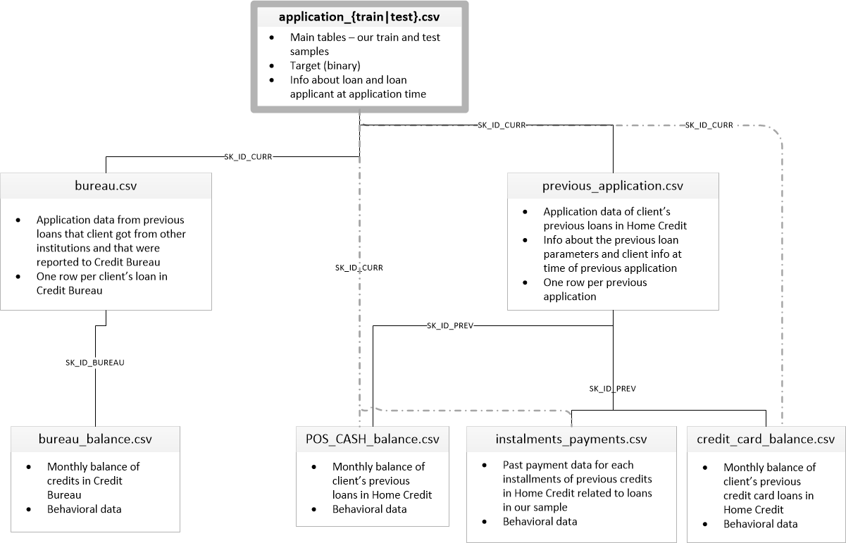
CONTEXTE
MODÉLISATION
DASHBOARD
CONCLUSION / Q&A
Jeux de données disponibles
Source : données disponibles ici
PAGE 6

Slide 7

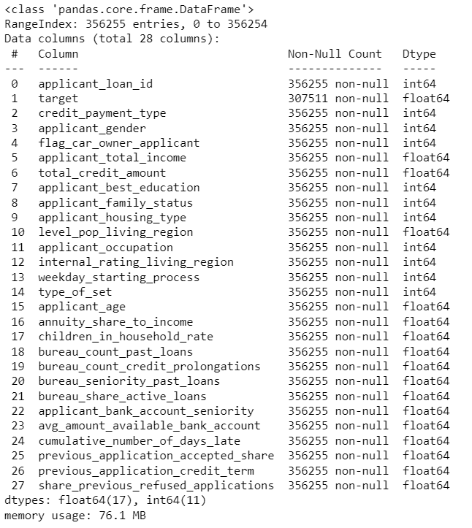




CONTEXTE
MODÉLISATION
DASHBOARD
CONCLUSION / Q&A
Mise en place du feature engineering
Traitement des colonnes avec un taux de NaN supérieur à 40% (considérées comme moins utilisables que les autres)
Imputation de la médiane par colonne dans les NaN restants
Vérification de la « qualité » de nos données, avec gestion des colonnes problématiques par rapport à nos attentes
Obtention de nouvelles variables à partir d’agrégats numériques et catégoriels
Création de features métiers
Obtention d’un jeu de données de 356k clients (train + test) et 28 variables
Source : notebook issu de Kaggle
PAGE 7

Slide 8
CONTEXTE
MODÉLISATION
DASHBOARD
CONCLUSION / Q&A
Présentation de nos variables
1 variable id pour chaque demande de prêt
(applicant_loan_id)
1 variable à prédire répartie en deux classes
(target)
10 variables déjà présentes dans nos différents data sets
(credit_payment_type, applicant_gender…)
9 variables métiers créées à partir de nos connaissances du domaine
(applicant_age, annuity_share_to_income…)
6 variables créées sur la base d’agrégats
(bureau_count_past_loans, bureau_count_credit_prolongations…)
1 variable utilisée pour le traitement mais supprimée avant la modalisation
(type_of_set)
PAGE 8

Slide 9
CONTEXTE
MODÉLISATION
DASHBOARD
CONCLUSION / Q&A
Résolution du déséquilibre entre les classes à prédire
Problématique
Possibles solutions
Notre base de données est déséquilibrée du point de vue des classes qu’elles contient : 92% de nos clients remboursent leur prêt (valeur = 0) ; seulement 8% ne le remboursent pas (valeur = 1)
Alors que notre objectif reste bien de classifier ces clients en particulier, on sait que la plupart des algos fonctionnent mieux avec un nombre d’échantillon à peu près égal dans chaque classe
Il y aura donc bien ici potentiellement une problématique de surreprésentation de la classe majoritaire dans la prédiction
Changer la structure au global de l’algorithme
1
Réduire le nombre d’individus dans la classe majoritaire
2
Collecter plus de données sur la classe minoritaire
3
Dupliquer des individus sous-représentés (ici dans la classe minoritaire)
4
Pondération des observations dans le training
5
Choisir une métrique de performance adaptée
6
Création d’individus « synthétiques »
7
Les solutions sélectionnées
PAGE 9

Slide 10
2. Modélisation
Métrique de performance
Méthodologie
Modèle retenu
PAGE 10

Slide 11





CONTEXTE
MODÉLISATION
DASHBOARD
CONCLUSION / Q&A
Quel est la mesure la plus adaptée à notre problème ?
Classe prédite par le modèle
Les métriques possibles
Rembourse (0)
Ne rembourse pas (1)
Sensitivity/recall
Equilibre à trouver entre ces 2 métriques
Classe réelle
Rembourse (0)
Vrais positifs (TP)
Faux négatifs (FN)
1
Precision
On cherche avant tout à détecter le nombre de faux négatifs
Specificity
Ne rembourse pas (1)
Faux positifs (FP)
Vrais négatifs (TN)
Negative predictive value
2
Dans une moindre mesure, on veut limiter le nombre de faux positifs
Accuracy
PAGE 11

Slide 12
CONTEXTE
MODÉLISATION
DASHBOARD
CONCLUSION / Q&A
Méthodologie de modélisation
Input
Entrainement sur training réduit avec cross validation et optimisation des hyperparamètres
Entrainement sur training avec cross validation et optimisation des hyperparamètres
Choix du meilleur modèle meilleur F Beta obtenu en cross validation
Entrainement du modèle choisi sur jeu training et jeu de test
Objectif
Sélectionner l’approche pour solutionner la problématique du déséquilibre entre les classes
Optimisation hyperparamètres pour chaque modèle
Améliorer au maximum les performances du modèle de ML
Bilan des performances de notre meilleur modèle pour notre problème de classification
Output
Pondération des observations dans le training
Choix d’une métrique de perf. adaptée
Choix des meilleurs hyperparamètres
Choix de la métrique, F Beta (compromis recall/precision)
Parmi les modèles testés (LR, SVM, RF), sélection du meilleur modèle
Bilan des perf. de notre meilleur modèle
Insertion dans le dashboard (pickle)
PAGE 12

Slide 13


CONTEXTE
MODÉLISATION
DASHBOARD
CONCLUSION / Q&A
Résultats
On cherche à prédire le taux de faux négatifs en tout premier lieu et les faux positifs en second lieu
On cherche donc un compromis entre recall et précision, qui peut se formaliser dans le score F-bêta
Il s’agit de la moyenne harmonique pondérée de la précision et du rappel, atteignant sa valeur optimale à 1 et sa pire valeur à 0
Le paramètre beta détermine le poids du rappel dans le score combiné ; pour β≥1, on accorde plus d’importance au recall (autrement dit aux faux négatifs)
Régression logistique
SVM
Forêt Aléatoire
PAGE 13

Slide 14
3. Dashboard réalisé
Outils utilisés
Démo du dashboard
PAGE 14

Slide 15
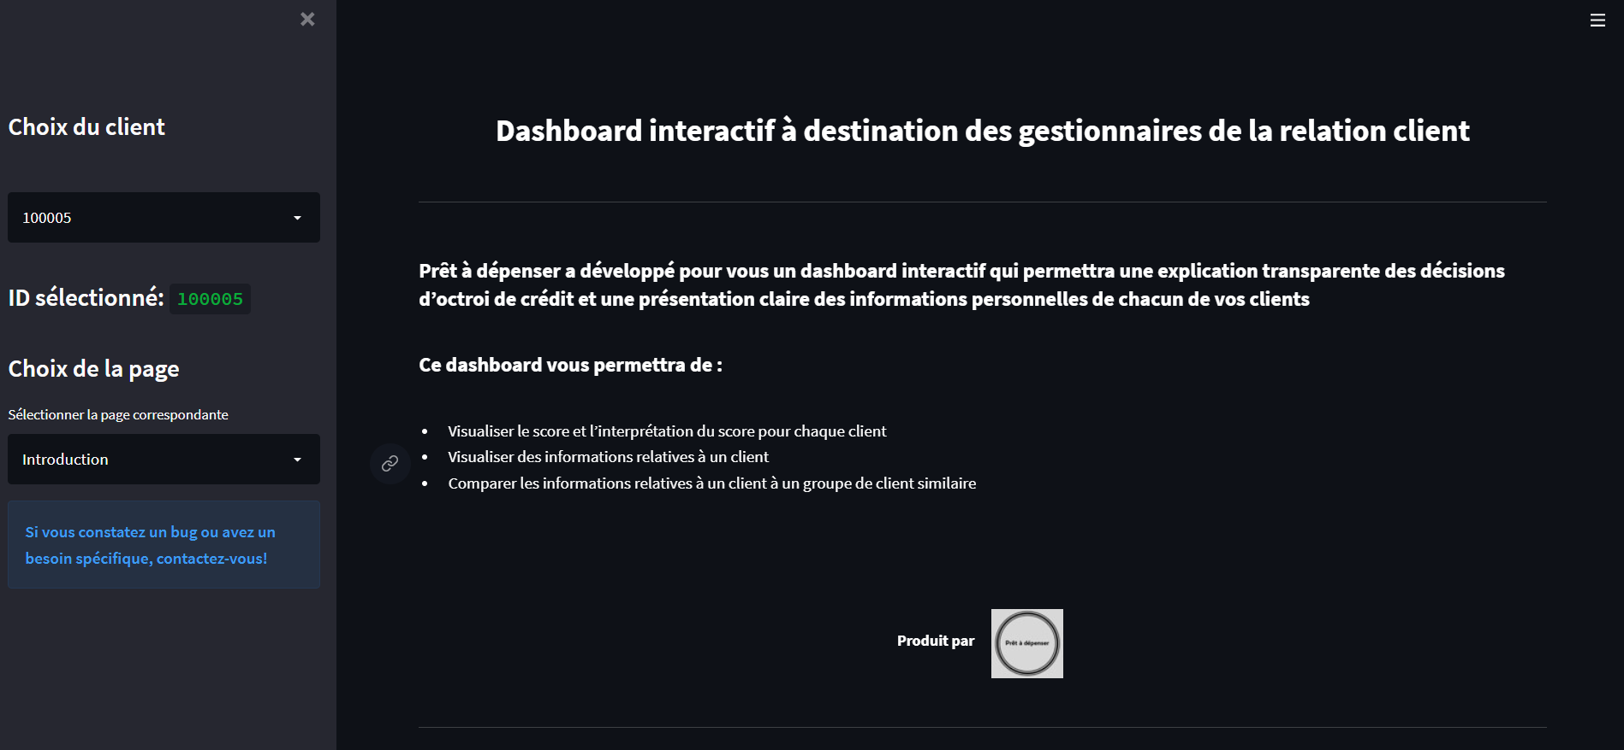
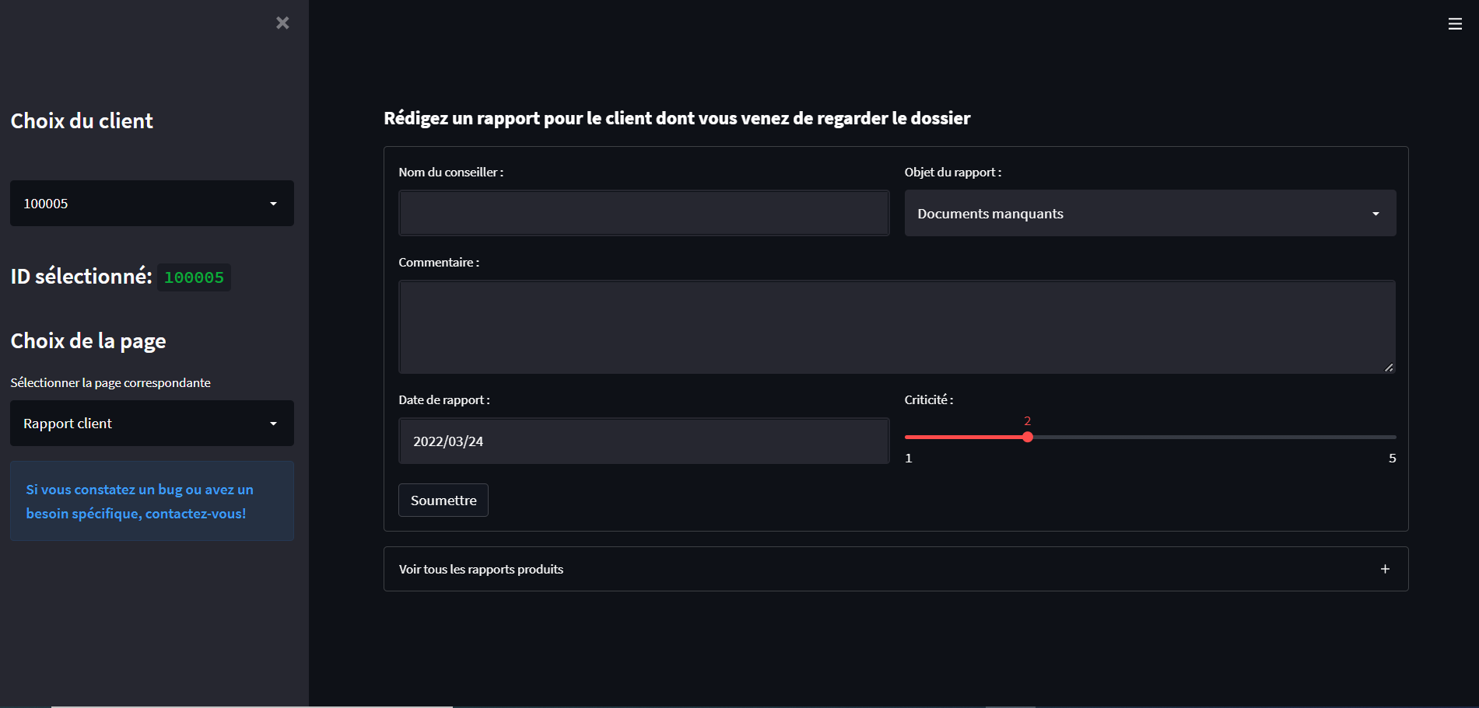
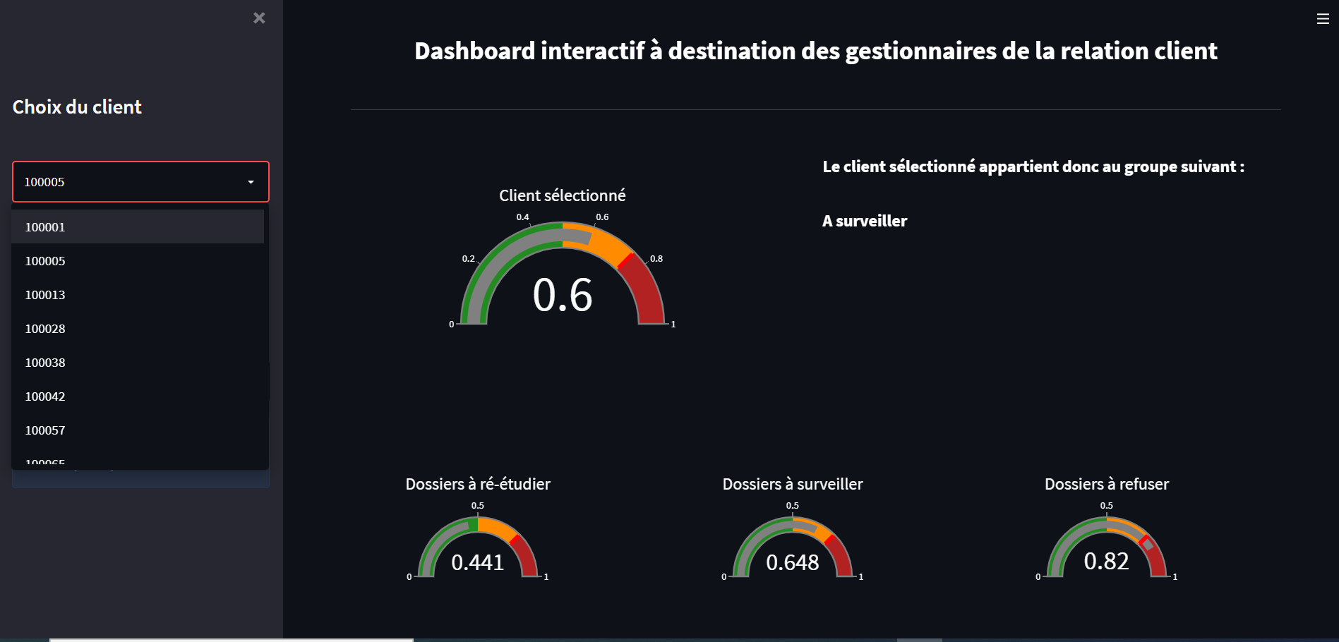
CONTEXTE
MODÉLISATION
DASHBOARD
CONCLUSION / Q&A
Présentation du dashboard réalisé
Vidéo sur le dashboard à insérer ici
PAGE 15

Slide 16






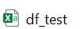



CONTEXTE
MODÉLISATION
DASHBOARD
CONCLUSION / Q&A
Architecture réalisée
Lien https
Modèle de ML (Random Forest) entrainé sur le training set (échantillon)
Notebooks
Modèle ML
App avec api
Dashboard interactif
Navigateur/
page web
Data client
Lien https
Lien https
Excel avec les variables prédictrices utiles à notre modèle
Lien https
Dictionnaire JSON avec l'ID client et la prédiction associée
PAGE 16

Slide 17
CONTEXTE
MODÉLISATION
DASHBOARD
CONCLUSION / Q&A
xx
Requirements
App Flask
Dashboard
Run local api sh
Procfile : spécifie les commandes qui sont exécutées par l’application du démarrage
On lui passe : le process type (web), cela permet à Heroku de recevoir un lien HTTPS externe
wsgi
Start serveur.sh
PAGE 17

Slide 18
Créer un indicateur + rajouter dans le dashboard
Proba client, à partir de ça on peut se dire qu’un crédit réussi à 3% de 3000 euros
Un crédit qui faile
Qu’est-ce qu’il se passe si je rejette un client par erreur
Cout d’un crédit accepté qui va faire défaut, crédit non accepté qui ne va pas faire défaut
Ou le mettre dans le dashboard aussi
Base du crédit et son gain marginal, à partir de ça on sait combien on va gagner/perdre (taux x crédit ce qu’on gagne, le crédit pour ce qu’on perd)

Slide 19
Q&A
PAGE 19

